Slide 1
ЛИЧНАЯ ЗАИНТЕРЕСОВАНННОСТЬ И КОНФЛИКТ ИНТЕРЕСОВ
04.10.2022
Долгих Елена Владимировна, советник отдела по профилактике коррупционных и иных правонарушений администрации Губернатора Новосибирской области и Правительства Новосибирской области - 238 64 82, deva@nso.ru

Slide 2
Личная заинтересованность
Возможность получения доходов имущественного характера - в виде денег, иного имущества, в том числе имущественных прав, услуг имущественного характера, результатов выполненных работ или каких-либо выгод (преимуществ).
Часть 2 статьи 10 Федерального закона от 25 декабря 2008 года № 273-ФЗ «О противодействии коррупции»

Slide 3
Возникновение личной заинтересованности
Личные интересы должностного лица,
родственников и иных
третьих лиц
Законные интересы граждан,
организаций и государства
Заинтересованное должностное лицо,
обладающее полномочиями
по принятию кадровых, финансовых,
материально-технических и иных
управленческих решений, участвующее в принятии решений, их согласовании
Возможность получения доходов, выгод, преимуществ в отношении себя и (или) родственников и иных третьих лиц

Slide 4
Конфликт интересов
Ситуация, при которой личная заинтересованность (прямая или косвенная) должностного лица, замещающего должность, замещение которой предусматривает обязанность принимать меры по предотвращению и урегулированию конфликта интересов, влияет или может повлиять на надлежащее, объективное и беспристрастное исполнение им должностных (служебных) обязанностей (осуществление полномочий).
Часть 2 статьи 10 Федерального закона от 25 декабря 2008 года № 273-ФЗ «О противодействии коррупции»

Slide 5
Прямая личная заинтересованность
Личная заинтересованность
ПРЯМАЯ
В ОТНОШЕНИИ СЕБЯ

Slide 6
Косвенная личная заинтересованность
Личная заинтересованность
КОСВЕННАЯ
В отношении лица, состоящего c заинтересованным субъектом в близком родстве (свойстве)
В отношении лица, с которым заинтересованный субъект связан имущественными, корпоративными или иными близкими отношениями
Также свойственников, лиц, состоящих с ним в фактических брачных отношениях, имеющих совместных детей, совместно проживающих (в том числе в разводе)

Slide 7
Схема действий при возникновении личной заинтересованности:
Обязанность № 1
Сообщить письменно о возникновении личной заинтересованности
Как только лицу станет известно о личной заинтересованности

Slide 8
ПОРЯДОК СООБЩЕНИЯ, ФОРМА УВЕДОМЛЕНИЯ СОДЕРЖАТСЯ В ПОЛОЖЕНИИ О КОНФЛИКТЕ ИНТЕРЕСОВ, УТВЕРЖДАЕМОМ:
Приказом органа
– в отношении: государственных гражданских служащих;
руководителей учреждений
Приказом учреждения
– в отношении: работников учреждений

Slide 9
Схема действий при возникновении личной заинтересованности
Обязанность № 2:
Принять меры по предотвращению и урегулированию конфликта интересов:
Изменение должностного положения, вплоть до отстранения от исполнения должностных обязанностей
Отвод, самоотвод
Отказ от выгоды
Досрочное прекращение гражданско-правовых обязательств, следствием которых стало возникновение личной заинтересованности
Дополнительная мера по решению представителя нанимателя (работодателя): дополнительный контроль (регулярный отчет – контроль, предписано Минтруда РФ)

Slide 10
Ответственность государственных гражданских служащих
Увольнение (только на основании проверки):
Непринятие служащим, являющимся стороной конфликта интересов, мер по предотвращению или урегулированию конфликта интересов
Непринятие служащим, являющимся представителем нанимателя, которому стало известно о возникновении у подчиненного ему гражданского служащего личной заинтересованности, которая приводит или может привести к конфликту интересов, мер по предотвращению или урегулированию конфликта интересов
Иные дисциплинарные взыскания (с учетом оценки всех обстоятельств, в том числе критериев привлечения к ответственности )
Несоблюдение служащим требований о предотвращении и урегулировании конфликта интересов и (или) неисполнения обязанностей, установленных законодательством Российской Федерации в целях противодействия коррупции
Обзор практики привлечения к ответственности государственных (муниципальных) служащих за несоблюдение ограничений и запретов, неисполнение обязанностей, установленных в целях противодействия коррупции, подготовленный Министерством труда и социальной защиты Российской Федерации (письмо от 15.04.2022 № 28-6/10/П-2479)

Slide 11
Ответственность руководителя и работников учреждения
Расторжение трудового договора –
в случае непринятие работником мер по предотвращению или урегулированию конфликта интересов
Иные дисциплинарные
взыскания
В целях применения ответственности:
Разрабатываются соответствующие акты (предусматривающие порядок сообщения, форму уведомления)
В трудовом договоре предусматриваются положения об обязанности соблюдения указанных актов

Slide 12
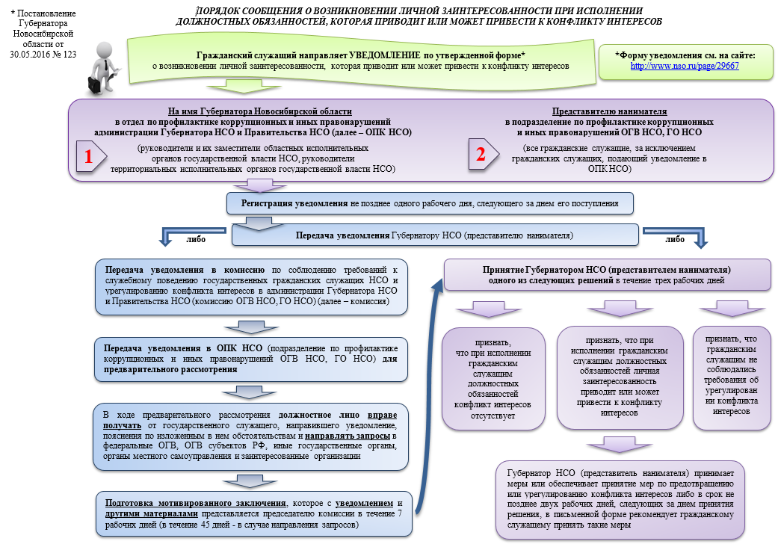
Методические материалы по вопросам конфликта интересов
http://www.nso.ru/page/26800
http://www.nso.ru/page/50389

Slide 13
ЛИЧНАЯ ЗАИНТЕРЕСОВАНННОСТЬ И КОНФЛИКТ ИНТЕРЕСОВ
04.10.2022
Долгих Елена Владимировна, советник отдела по профилактике коррупционных и иных правонарушений администрации Губернатора Новосибирской области и Правительства Новосибирской области - 238 64 82, deva@nso.ru

